Slide 1
Kiểm thử cơ bản
Bài 7: Báo cáo kiểm thử

Slide 2
Môn Sof303 – Kiểm thử cơ bản
Nhóm 6
Lớp IT 16201
Thành Viên:
Phạm Hoàng Phúc
Tăng Phước Sang
Lê Thành Trung
Nguyễn Ngô Khánh Duy
Giáo viên hướng dẫn
Phan Viết Thế

Slide 3

Nội dung bài học
Kỹ thuật kiểm thử (Test Techniques)
Kỹ thuật EP và BVA
Bảng quyết định
Kiểm thử trạng thái
Báo cáo kiểm thử

Slide 4

Test Techniques

Slide 5
Static và Dynamic Testing
Static Testing
Không cần phải thực thi các đổi tượng kiểm thử
Sản phẩm là các trang tài liệu tĩnh
Dynamic Testing
Phải thực thi các đối tượng kiểm thử
Giao tiếp qua các hệ thống giao diện

Slide 6
Static Testing
Static testing là gì? :
Là phương pháp kiểm thử phần mềm thủ công.
Phương pháp này thường được những người phân tích thiết kế phần mềm (IT-BA) thực hiện.
Mục đích của việc sử dụng static testing?:
Cách làm này có thể sẽ giúp BA phát hiện ra những thiếu xót trong đề bài để bổ sung tài liệu trước khi chuyển sang cho DEV.
Đôi khi static testing sẽ bị nhầm lẫn với việc BA đưa tài liệu cho các bên liên quan (khách hàng/đại diện khách hàng/product owner) để review trước khi chuyển giao tài liệu sang pharse mới (DEV).

Slide 7
Static Testing
Các kỹ thuật Thử nghiệm tĩnh bao gồm
Inspection: Ở đây mục đích chính là tìm ra các khiếm khuyết. Việc kiểm tra được thực hiện bởi người kiểm duyệt. Đây là loại đánh giá thông thường có một danh sách kiểm tra được chuẩn bị để kiểm tra xem tài lài liệu công việc hoàn thành tới đâu.
Walk-through: Trong loại kỹ thuật này, Leader mở một cuộc họp để giải thích sản phẩm. Những người tham gia có thể đặt ra những câu hỏi nếu chưa hiểu và ghi chú lại, phục vụ cho việc hoàn thành công việc.
Technical reviews: Trong loại kiểm tra này, kiểm tra về kỹ thuật sẽ được kiểm tra 1 vòng. Việc này tiến hành để kiểm tra xem code được thực hiện theo đúng các thông số kỹ thuật và tiêu chuẩn hay không. Nói chung các kế hoạch kiểm tra, chiến lược kiểm thử và các tập lệnh kiểm tra được xem xét ở đây.
Informal reviews: Kỹ thuật kiểm tra tĩnh trong đó tài liệu được xem xét, nhận xét một cách không chính thức và Đưa ra các ý kiến không chính thức.

Slide 8
Dynamic Testing
Dynamic Testing là một phương pháp kiểm thử phần mềm được sử dụng để kiểm tra hành vi động của mã phần mềm.
Mục đích chính của Dynamic Testing là kiểm tra hành vi của phần mềm với các biến động hoặc các biến không phải là hằng số và tìm ra các vùng yếu trong môi trường thời gian chạy phần mềm. Mã phải được thực thi để kiểm tra hành vi động.

Slide 9
Dynamic Testing
Các kỹ thuật thử nghiệm động
Unit Testing – Kiểm thử đơn vị:
Thử nghiệm từng mô-đun của các developer ..
Với kỹ thuật này, sẽ phù hợp cho kiểm tra source code Integration Testing: Kiểm tra việc thực hiện lien kết giữa các mô-đun khác nhau, phù hợp với việc của tester
System Testing – Kiểm thử hệ thống:
Thử nghiệm thực hiện trên toàn bộ hệ thống.
Với thử nghiệm này, hệ thống được thực hiện liên kết xuyên suốt tất cả các chức năng, kiểm tra sự hoạt động thông suốt, chính xác
Acceptance Testing – Kiểm thử chấp nhận:
Thử nghiệm được thực hiện từ quan điểm của người dùng cuối.
Với thử nghiệm này, thì ứng dụng đã được đưa tới người sử dụng

Slide 10
Review
Hoạt động Review: là hoạt động đánh giá một sản phẩm hoặc trạng thái của dự án để xác định sản phẩm hoặc dự án có tiến hành theo đúng kế hoạch không, có sai sót hoặc chênh lệch gì so với kế hoạch đề ra hay không và từ đó đề xuất những giải pháp cải tiến.

Slide 11
Review
Những giai đoạn của một buổi Review chính thức bao gồm:
Lập kế hoạch (Planning)
Bắt đầu (Kick-off)
Giai đoạn chuẩn bị cá nhân (Preparation)
Giai đoạn họp chính thức (Review meeting)
Giai đoạn làm lại (Rework)
Giai đoạn theo sát (Follow-up)

Slide 12
Review
Tóm lại, sử dụng kỹ thuật kiểm thử tĩnh, ví dụ như Review, sẽ có nhiều thuận lợi sau đây:
Bởi vì kiểm thử tĩnh có thể bắt đầu sớm trong quy trình phát triển phần mềm, do đó sẽ có được những phản hồi sớm về vấn đề chất lượng của phần mềm cũng như dự án.
Phát hiện các lỗi ở giai đoạn đầu, chi phí làm việc lại thường là tương đối thấp và như vậy một cải tiến tương đối rẻ của chất lượng sản phẩm phần mềm có thể đạt được.
Do những hành động làm lại được giảm đáng kể, hiệu suất phát triển phần mềm sẽ được gia tăng.
Kiểm thử tĩnh góp phần gia tăng nhận thức về các vấn đề chất lượng.

Slide 13
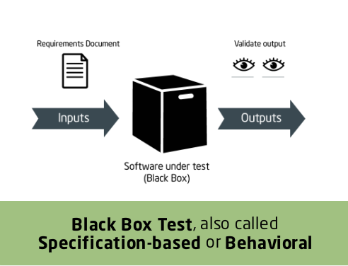
Black box testing
Xem chương trình như 1 “hộp đen”.
Kiểm thử dựa trên đặc tả của phần mềm.
Không quan tâm cấu trúc bên trong của chương trình, tập trung tìm các trường hợp mà chương trình không thực hiện theo đặc tả của nó.
Đặc điểm:
Không cần biết tới code và cấu trúc chương trình.
Đánh giá chương trình khách quan.
Hạn chế: nhiều trường hợp áp dụng nhiều ca kiểm thử để kiểm tra trong khi chỉ cần 1 pha kiểm thử duy nhất “Thăm dò mù”.
Đối tượng được kiểm thử
Là thành phần phần mềm. Có thể là 1 hàm chức năng, 1 modul chức năng, 1 phân hệ chức năng.

Slide 14
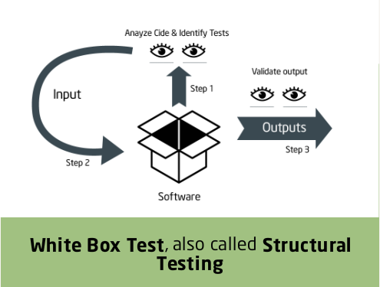
Dynamic testing
White box testing
Còn được gọi là clear box testing, glass box testing, transparent box testing.
Thường thiết kế các trường hợp kiểm thử dựa vào cấu trúc bên trong của phần mềm
Đặc điểm:
WBT đòi hỏi kỹ thuật lập trình am hiểu cấu trúc bên trong của phần mềm ( các logic nghiệp vụ, luồng dữ liệu, chức năng, kết quả ).
Phương thức: Chọn các đầu vào và xem các đầu ra.
Phụ thuộc vào các cài đặt hiện tại của hệ thống và của phần mềm, nếu có sự thay đổi thì bài test cũng phải thay đổi theo.
Được ứng dụng trong các kiểm tra ở cấp độ module ( điển hình), tích hợp ( có khả năng ) và hệ thống của quá trình test phần mềm.
Đối tượng được kiểm thử
Là thành phần phần mềm. Có thể là 1 hàm chức năng, 1 modul chức năng, 1 phân hệ chức năng.

Slide 15

Dynamic testing
Kỹ thuật experience-based
Như tên gọi của mình, nhóm kỹ thuật này phụ thuộc vào hiểu biết và năng lực của tester. Những kiến thức, kinh nghiệm của tester sẽ là cơ sở để thiết kế test case. Do đó, chất lượng của các test case dựa trên kinh nghiệm sẽ hoàn toàn phụ thuộc vào tester. Nhóm kỹ thuật này được chia thành 2 loại:
Exploratory testing (kiểm thử thăm dò)
Error guessing (phỏng đoán lỗi)

Slide 16
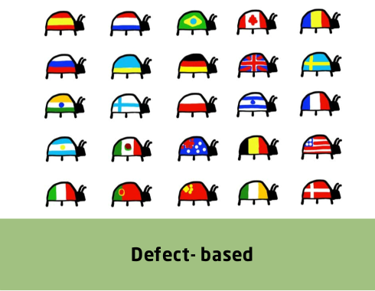
Dynamic testing
Mục tiêu của defect testing là tìm các khiếm khuyết (defect) trong chương trình
Một defect test thành công là test làm cho chương trình cư xử một cách bất thường
Các test nhằm chứng tỏ sự có mặt của các khiếm khuyết chứ không thể chứng minh rằng không có khiếm khuyết
Để phát hiện lỗi hoặc khiếm khuyết của phần mềm khi nó hoạt động sai
Không tuân theo đặc tả
Một test thành công là test cho thấy hệ thống hoạt động không đúng
Làm lộ ra một khiếm khuyết của hệ thống

Slide 17
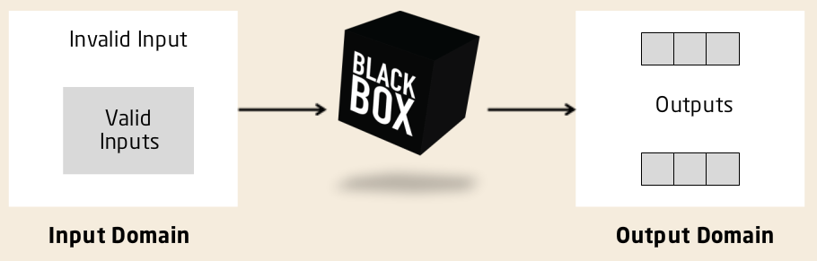
Kỹ thuật EP
Các tình huống kiểm thử được thiết kế để đại diện cho các lớp hay vùng tương đương nhau

Slide 18
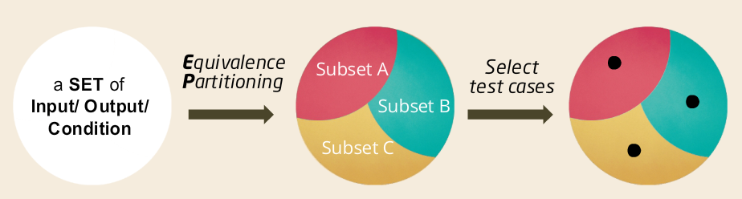
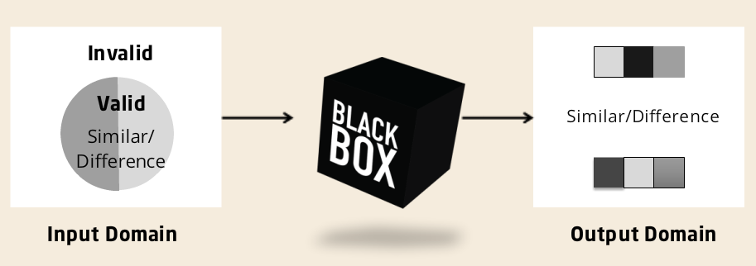
Kỹ thuật EP

Slide 19
So sánh sự khác nhau giữa static testing và dynamic testing
Static testing
Dynamic testing
1. Static testing chính là kiểm thử hộp trắng (white box testing ) được thực hiện ở giai đoạn đầu của chu kỳ phát triển. Việc này hiệu quả hơn so với dung dynamic testing | 1. Dynamic testing được thực hiện ở giai đoạn sau của vòng đời phát triển.
2. Trong thời gian ngắn hơn, thì Statis testing có nhiều phạm vi xác nhận hơn so với Dynamic testing | 2. Dynamic testing có phạm vi xác nhận ít hơn vì nó chỉ bao gồm các khu vực giới hạn của code
3. Nó được thực hiện trước khi triển khai code | 3. Nó được thực hiện sau khi triển khai code
4. Nó được thực hiện trong Bước Xác minh | 4. Nó được thực hiện trong Giai đoạn Xác nhận
5. Loại thử nghiệm này được thực hiện mà không thực hiện code. | 5. Loại thực hiện này được thực hiện với việc thực thi code.
6. Static testing đưa ra đánh giá của code cũng như tài liệu. | 6. Dynamic testing cho biết giới hạn của hệ thống phần mềm.
7. Trong kỹ thuật Static testing một danh sách nội dung kiểm tra được chuẩn bị cho quá trình kiểm tra | 7. Trong kỹ thuật Dynamic testing, các trường hợp thử nghiệm được thực thi.
8. Các phương pháp Static testing bao gồm Walkthroughs, code review. | 8. Dynamic testing bao gồm việc kiểm tra chức năng và phi chức năng

Slide 20
Ví dụ về EP
Nhập số tầng của toàn nhà
(Điều kiện nhập từ 0-10)
Phân vùng 1: nhập giá trị hợp lệ 0=>10
Phân vùng 2: nhập giá trị không hợp lệ 0<
Phân vùng 3: nhập giá trị không hợp lệ >10
Phân vùng 4: không nhập giá trị, nhập giá trị khác số

Slide 21
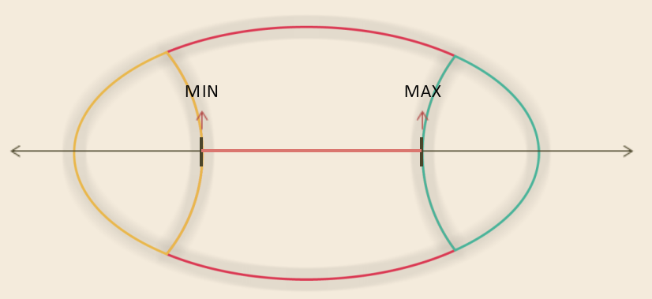
Kỹ thuật BVA
Các tình huống kiểm thử được thiết kế kiểm tra các giá trị biên tại các vùng, các lớp tương đương

Slide 22
Ví dụ về BVA
Nhập số tầng của toàn nhà
(Điều kiện nhập từ 0-10)
Case 1: nhập giá trị -1 => hiện thị lỗi
Case 2: nhập giá trị 0 => pass
Case 3: nhập giá trị 10 => pass
Case 4: nhập giá trị 11 => hiện thị lỗi
Case 5: không nhập giá trị, nhập giá trị bằng chữ => hiện thị lỗi

Slide 23
Bảng quyết định
Bảng quyết định là một kỹ thuật test được sử dụng để kiểm tra các hành vi hệ thống (system behavior) với các cách kết hợp input đầu vào khác nhau. Đây là một cách tiếp cận có hệ thống, kết quả của các kết hợp đó và hành vi hệ thống tương ứng của chúng (output) sẽ được ghi lại dưới dạng bảng. Đó cũng là lý do tại sao bảng quyết định còn được gọi là Bảng hiệu ứng nguyên nhân - Cause-Effect table.

Slide 24
Bảng quyết định
Ưu điểm
Dễ dàng xây dựng và chuyển đổi thành một bộ quy tắc. Có thể được sử dụng trong quá trình tạo và test các case test hoặc kiểm tra logic của hệ thống dựa trên knowledge-based của hệ thống.
Dựa vào bảng quyết định có thể phát hiện ra một số case test mà khi xây dựng test case theo cách thông thường tester sẽ dễ bị thiếu.
Được dùng làm tài liệu khi làm việc với stakeholders - các bên liên quan và các thành viên nontechnical trong team dự án vì bảng quyết định trình bày, minh họa các vấn đề dưới dạng bảng giúp cho mọi người dễ hiểu hơn.
Khuyết điểm
Khi số lượng cái input đầu vào tăng thì bảng quyết định sẽ trở nên phức tạp hơn.
Không có các bước chi tiết step by step để thực hiện test.

Slide 25
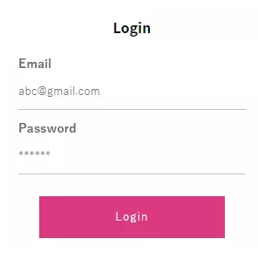
Ví dụ

Slide 26
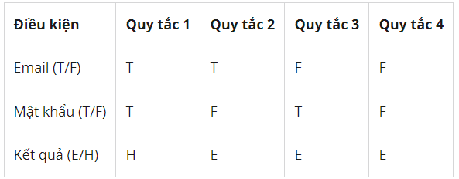
Ví dụ
❁ Chú thích:
T - True: Nhập đúng email và mật khẩu.
F - False: Email hoặc mật khẩu bị sai.
E - Error: Hiển thị lỗi.
H - Home: Hiển thị trang chủ.

Slide 27
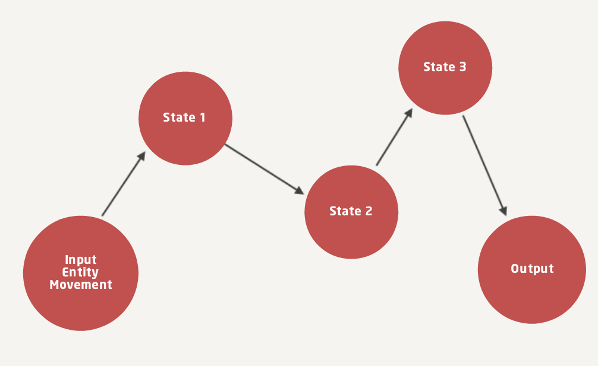
Kiểm thử theo trạng thái

Slide 28
Kiểm thử theo trạng thái
Kỹ thuật chuyển đổi trạng thái là một kỹ thuật kiểm tra Hộp đen, được sử dụng khi hệ thống được xác định dưới dạng một số trạng thái hữu hạn và quá trình chuyển đổi giữa các trạng thái được điều chỉnh bởi các quy tắc của hệ thống.
Ưu điểm
Kỹ thuật kiểm thử này sẽ cung cấp sự diễn tả bằng hình ảnh hoặc dạng bảng cách xử lý của hệ thống, điều này sẽ khiến tester bao quát và hiểu cách xử lý của hệ thống một cách hiệu quả.
Các trạng thái không hợp lệ của hệ thống dễ dàng được cover
Bằng cách sử dụng kiểm thử này, tester có thể xác minh rằng tất cả các điều kiện được bao phủ và kết quả được ghi lại
Nhược điểm
Nhược điểm chính của kỹ thuật kiểm thử này là chúng ta không thể sử dụng kỹ thuật này trong hệ thống không theo thứ tự tuần tự, kỹ thuật này không thể được sử dụng.

Slide 29
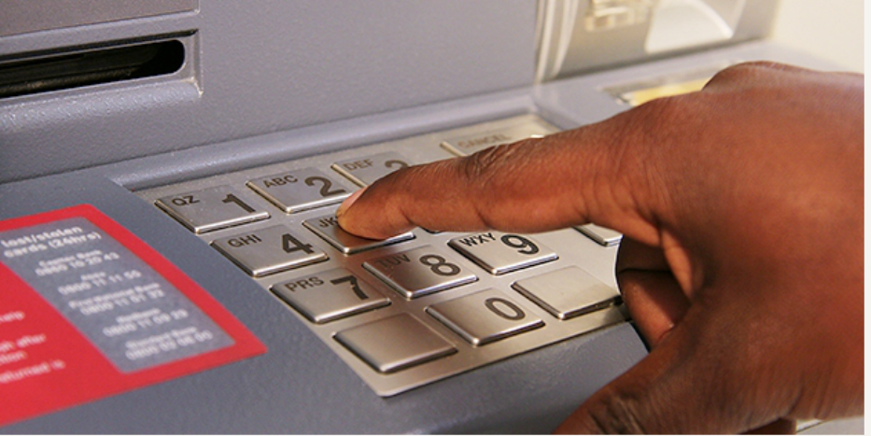
Ví dụ

Slide 30
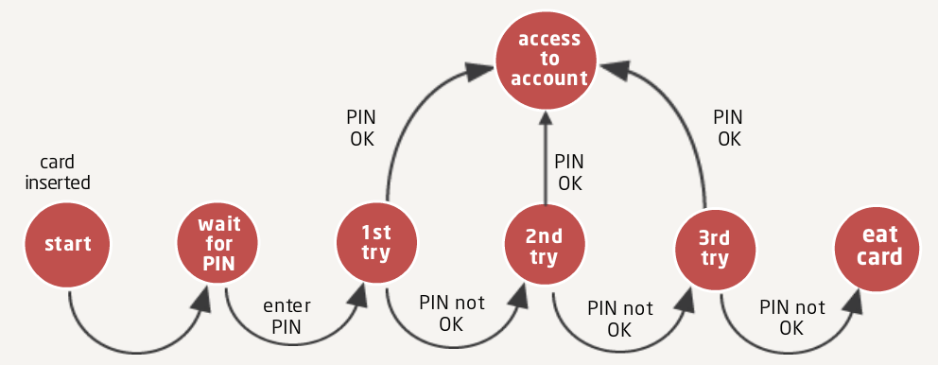
Ví dụ

Slide 31
Test Report

Slide 32
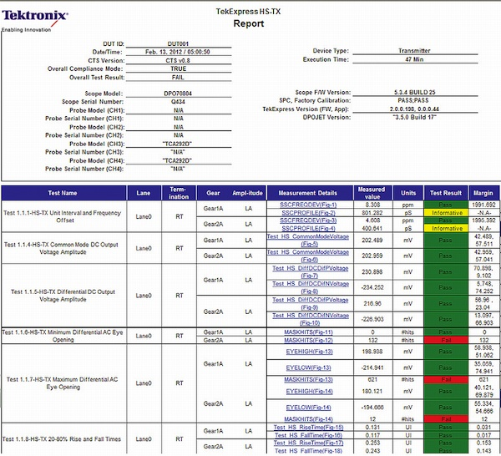
Một tài liệu, một sản phẩm chứa các thông tin tổng hợp với các chỉ số kiểm thử nhằm cung cấp cho người đọc biết về trạng thái các nhiệm vụ, các công việc kiểm thử đã thực hiện

Slide 33
Khi nào thực hiện báo cáo kiểm thử
Hàng ngày
Hàng tuần
Kết thúc một giai đoạn
Kết thúc một mốc kiểm thử

Slide 34
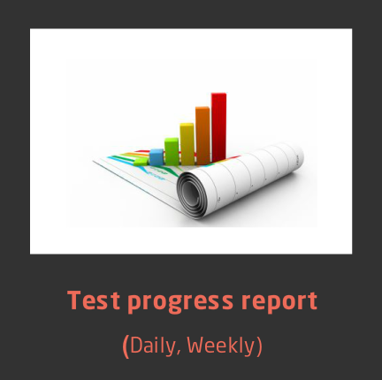
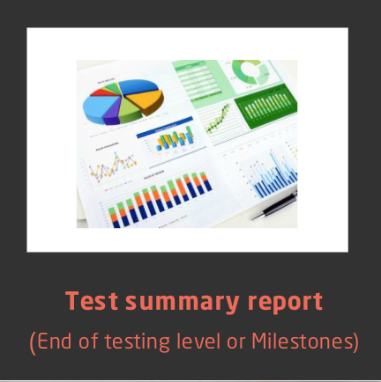
Phân loại

Slide 35

Test Progress Report
Phản hồi từ nhóm kiểm thử
Cung cấp kết quả kiểm thử
Xác định thời gian hoàn thành kiểm thử
Cơ sở cho dữ liệu các dự án trong tương lai

Slide 36
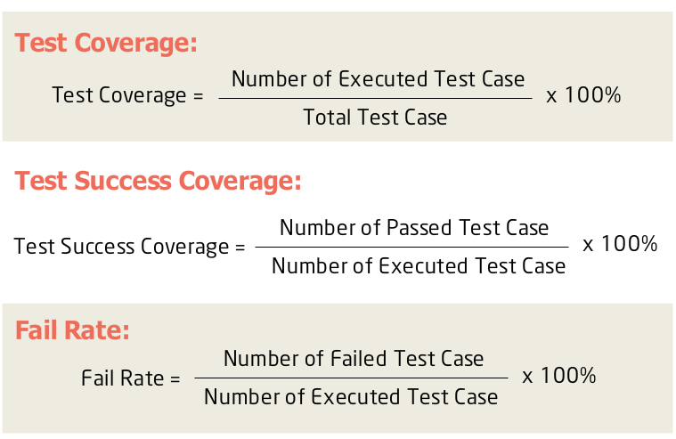
Test Progress Report

Slide 37
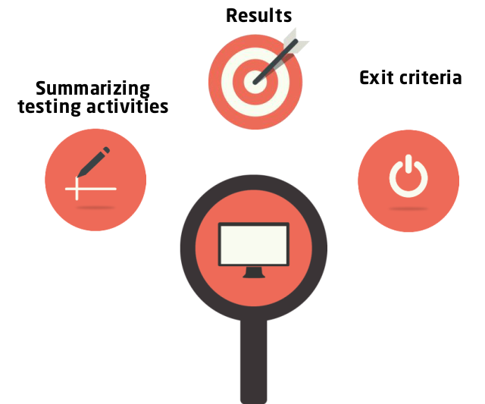
Test Sumary Report

Slide 38

KẾT THÚC

